Slide 1

Préparation des données
Analyse exploratoire de données
Notes:
© SUPINFO
Auteur : Laurent GODEFROY

Slide 2

Sommaire
Structuration des données.
Nettoyage des données.

Slide 3
1. Structuration des données.
Notes:
Toute cette partie suit l’article “Tidy Data“ de Hadley Wickham, paru au “Journal of Statistical Software“. Nous reprendrons d’ailleurs les mêmes exemples que lui. Ce papier est réellement d’excellente qualité et constitue la référence en la matière.

Slide 4

1. Structuration des données.
Objectifs
Les jeux de données que l’on utilise sont toujours sous la forme d’un tableau à double entrée mais le sens des lignes et colonnes peut varier d’un cas à l’autre.
On va donc définir une norme pour uniformiser et optimiser la structuration de ces jeux de données.
Notes:
Cela facilitera également la communication entre analystes.

Slide 5
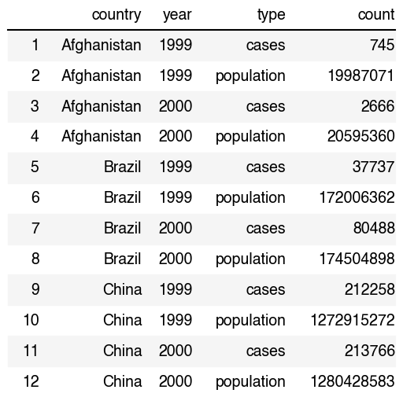
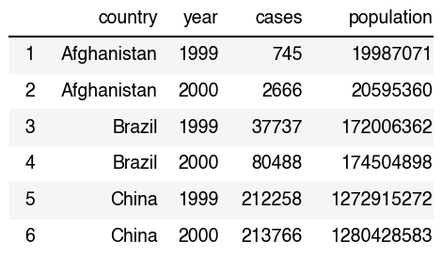
1. Structuration des données.
Exemple : quatre représentations d’un même jeu de donnée

Slide 6
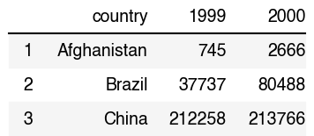
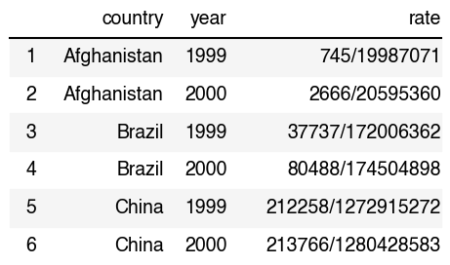
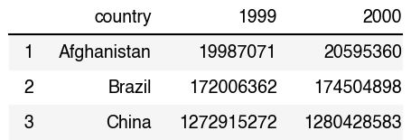
1. Structuration des données.
Exemple : quatre représentations d’un même jeu de donnée (suite)
Notes:
Les deux tables à droite sont considérées comme faisant partie d’une même représentation.

Slide 7

1. Structuration des données.
Exemple : quatre représentations d’un même jeu de donnée (fin)
Laquelle des quatre représentations précédentes est la plus manipulable ?
Quel est le principal défaut des trois autres ?
Comment corriger ces défauts ?

Slide 8
1. Structuration des données.
Notion de tidy dataset : définition
On dira qu’un dataset est un tidy dataset s’il satisfait aux trois conditions suivantes :
Chaque variable constitue une colonne.
Chaque observation constitue une ligne.
Chaque type d’observation constitue une table.
Inversement, si ces critères ne sont pas vérifiés on parlera de messy dataset.
Notes:
En français on dit “jeu de données rangé“ ce qui n’est pas très élégant. Nous adopterons donc la terminologie (classique) anglaise.

Slide 9
1. Structuration des données.
Notion de tidy dataset : visualisation
Les variables
Les observations
Les valeurs

Slide 10
1. Structuration des données.
Problèmes fréquemment rencontrés
Les messy dataset ont en général l’un des problèmes de structure suivants :
L’en-tête des colonnes contient des valeurs et non uniquement des noms de variables.
Une colonne contient plusieurs variables.
Des variables sont mémorisées à la fois dans des lignes et des colonnes.
Des observations de plusieurs types sont dans une même table.
Des observations du même type sont dans plusieurs tables.
Notes:
On va donner un exemple pour chacun de ces cas de figure.

Slide 11
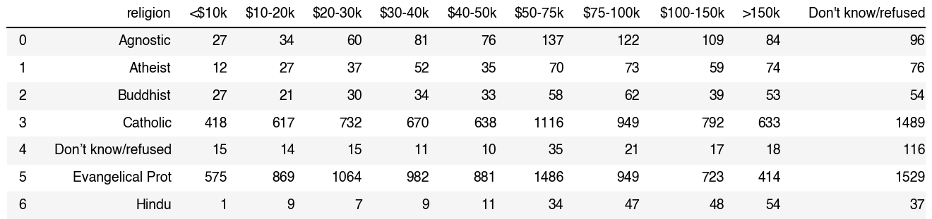
1. Structuration des données.
L’en-tête des colonnes contient des valeurs : exemple

Slide 12
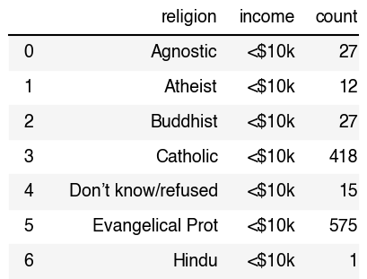
1. Structuration des données.
L’en-tête des colonnes contient des valeurs : exemple (suite)
On crée donc une variable “income“ pour renseigner le salaire et une variable “count“ pour l’effectif correspondant :

Slide 13
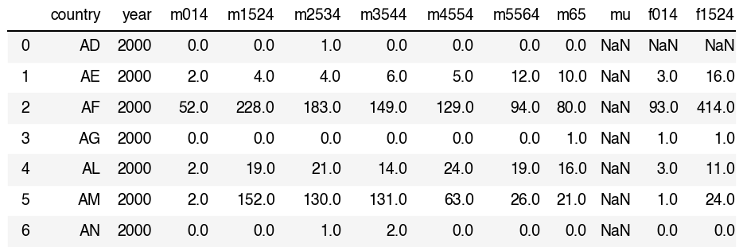
1. Structuration des données.
Une colonne contient plusieurs variables : exemple
Notes:
Nous n’avons pas affiché toutes les colonnes de ce dataframe, mais les autres intitulés se devinent aisément.

Slide 14
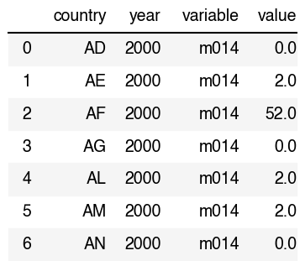
1. Structuration des données.
Une colonne contient plusieurs variables : exemple (suite)
On crée d’abord une nouvelle variable pour que dans l’en-tête ne figurent plus de valeurs :

Slide 15
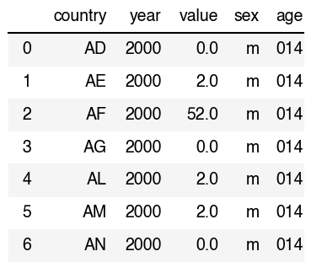
1. Structuration des données.
Une colonne contient plusieurs variables : exemple (fin)
On sépare ensuite cette variable nouvellement créée en une variable “sex“ et une variable “age“ :

Slide 16
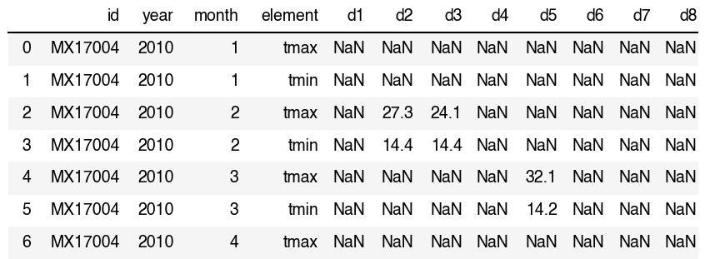
1. Structuration des données.
Des variables sont mémorisées à la fois dans des lignes et des colonnes : exemple

Slide 17
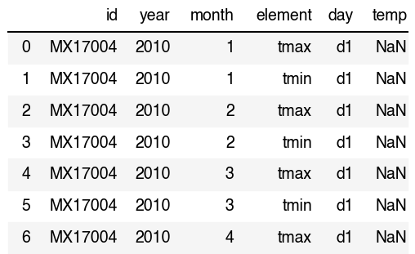
1. Structuration des données.
Des variables sont mémorisées à la fois dans des lignes et des colonnes : exemple
On crée d’abord une nouvelle variable “day“ pour que dans l’en-tête ne figurent plus de valeurs :

Slide 18
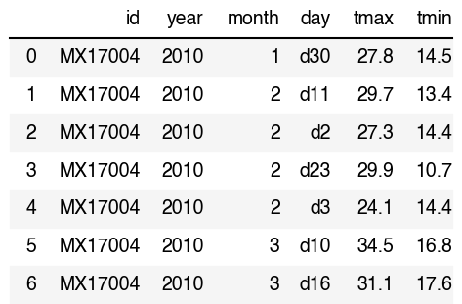
1. Structuration des données.
Des variables sont mémorisées à la fois dans des lignes et des colonnes : exemple
Les variables “tmin“ et “tmax“ doivent maintenant être mémorisées dans des colonnes et non plus des lignes :

Slide 19
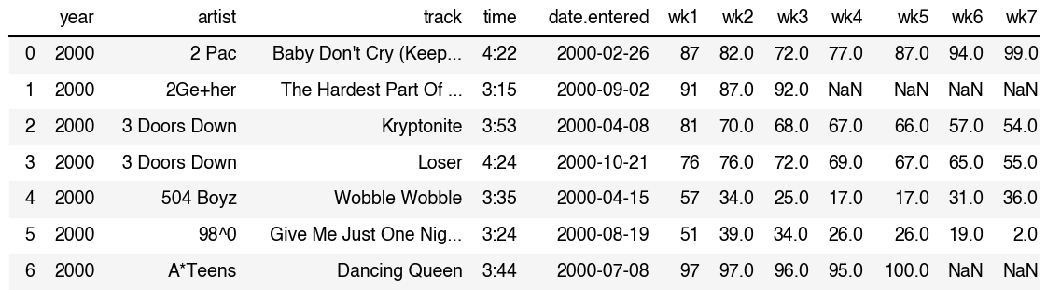
1. Structuration des données.
Plusieurs types d’observations dans une même table : exemple

Slide 20
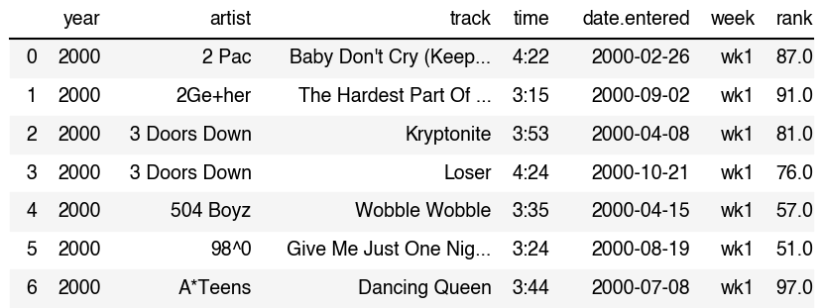
1. Structuration des données.
Plusieurs types d’observations dans une même table : exemple (suite)
On crée d’abord une nouvelle variable “week“ pour que dans l’en-tête ne figurent plus de valeurs :

Slide 21
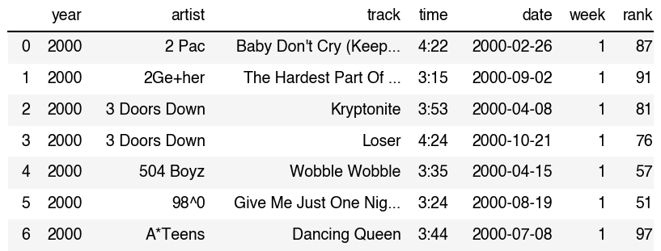
1. Structuration des données.
Plusieurs types d’observations dans une même table : exemple (suite)
On peut alors reformater certaines variables même si cela ne résoudra pas le problème initial :

Slide 22
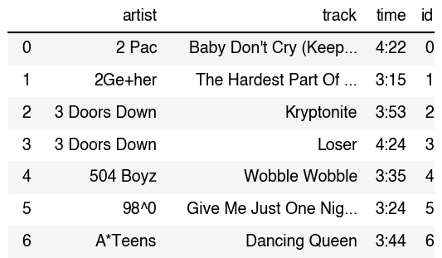
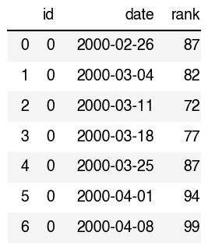
1. Structuration des données.
Plusieurs types d’observations dans une même table : exemple (fin)
On sépare enfin les données en deux tables, l’une pour les caractéristiques des chansons et l’autre pour leurs classements :

Slide 23
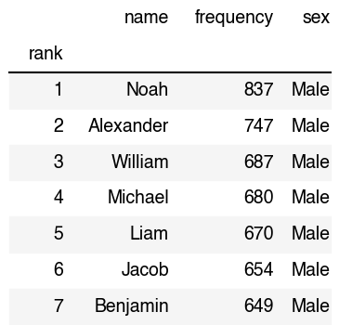
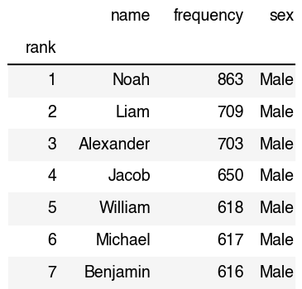
1. Structuration des données.
Un même type d’observations dans plusieurs tables : exemple
À gauche les prénoms d’enfants les plus donnés aux USA en 2014 et à droite en 2015 :

Slide 24
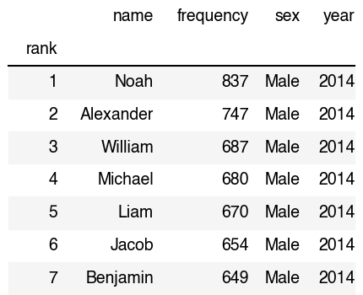
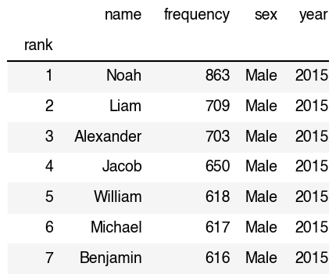
1. Structuration des données.
Un même type d’observations dans plusieurs tables : exemple (suite)
Il faut d’abord rajouter une variable à chacune des tables pour indiquer l’année de l’étude :

Slide 25
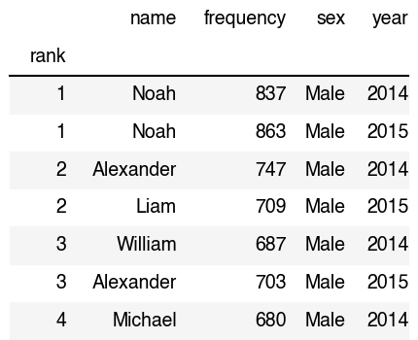
1. Structuration des données.
Un même type d’observations dans plusieurs tables : exemple (fin)
Il ne reste alors plus qu’à regrouper les deux tables en une seule :

Slide 26

1. Structuration des données.

Slide 27
2. Nettoyage des données.

Slide 28

2. Nettoyage des données.
Problèmes récurrents
Valeurs manquantes.
Valeurs impossibles.
Valeurs aberrantes (voir chapitres suivants).
Valeurs incohérentes.
Observations en double.
Types incorrects.
Notes:
Cette liste est non exhaustive.

Slide 29

2. Nettoyage des données.
Valeurs manquantes
Comme son nom l’indique, une valeur manquante correspond au fait que pour une certaine observation on ne connaisse pas la valeur d’une certaine variable.
Pour décider de la stratégie à adopter il est nécessaire de comprendre les causes d’une telle absence.

Slide 30
2. Nettoyage des données.
Valeurs manquantes de manière complètement aléatoire MMCA
Cas de figure où les valeurs manquantes d’une certaine variable n’ont rien à voir avec les autres variables ou avec la variable elle-même.
Leurs occurrences sont totalement aléatoires et les observations en question peuvent être retirées de l’échantillon.
Elles sont souvent dues à des facteurs externes (défaillance dans l’observation ou l’enregistrement de l’observation).
Notes:
En anglais « missing completely at random (MCAR) ».

Slide 31
2. Nettoyage des données.
Valeurs manquantes aléatoirement MA
Dans cette situation les valeurs d’une variable sont manquantes pour une certaine partie (plus ou moins) identifiable de l’échantillon.
Leurs occurrences ne sont pas aléatoires et ces valeurs manquantes peuvent être prédites à l’aide des autres observations et/ou variables.
Il s’agit par exemple d’un sous-groupe de personnes peu enclines par pudeur à répondre à une certaine question lors d’un sondage.
Notes:
Appellation pour le moins trompeuse au premier abord.
En anglais « missing at random (MAR) ».

Slide 32
2. Nettoyage des données.
Valeurs manquantes par omission prévisible MOP
Cas de figure en partie similaire au MA, on peut identifier le sous-groupe de l’échantillon où les valeurs sont manquantes.
Mais cette fois-ci les valeurs manquantes ne peuvent pas être prédites à l’aide des autres observations et/ou variables.
Il y a en effet une relation entre les valeurs absentes et la cause de leur absence.
Notes:
En anglais « missing not at random (MNAR) ».

Slide 33
2. Nettoyage des données.
Valeurs manquantes : exemples
MMCA : panne de la batterie d’un capteur, coupure réseau empêchant la transmission de données, perte de fichiers, absence de la prise d’un médicament due à un oubli, etc.
MCA : non réponse par des hommes à une question binaire indiquant la survenue d’une dépression.
MOP : personnes en situation de surpoids ne renseignant pas la valeur de leur poids.

Slide 34
2. Nettoyage des données.
Suppression par liste : principe
On supprime toutes les observations possédant une (ou plusieurs) valeur(s) manquante(s).
Utilisé dans le cas MMCA et si cela ne conduit pas à trop de pertes de données.
Cette méthode peut en effet impliquer un grand nombre de suppressions même si chaque variable a peu de valeurs manquantes. Il suffit en effet que ces valeurs manquantes ne concernent pas les mêmes observations.
Notes:
En anglais « listwise deletion ».
Elle n’est pas recommandée du tout dans le cas de séries temporelles.
On se fixe parfois un seuil de 5% des valeurs à ne pas dépasser.

Slide 35
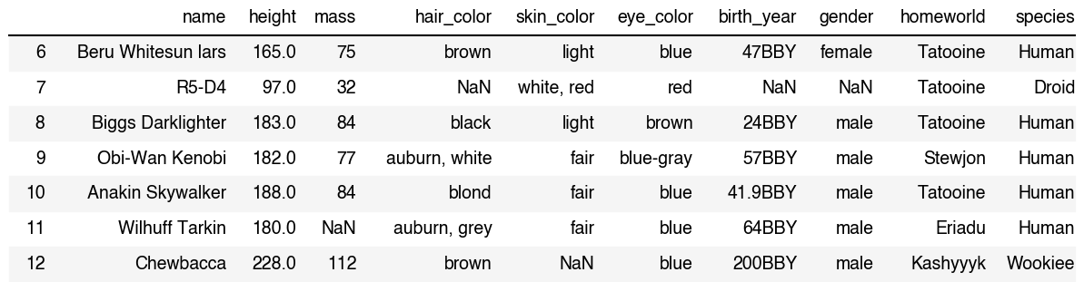
2. Nettoyage des données.
Suppression par liste : exemple

Slide 36

2. Nettoyage des données.
Suppression par paire : principe
On ne supprime pas les observations du dataset mais lors du traitement d’une variable on ignore les observations n’ayant pas de valeur pour cette variable.
Utilisé là aussi dans le cas MMCA.
Notes:
En anglais « pairwise deletion ».

Slide 37
2. Nettoyage des données.
Suppression par paire : exemple

Slide 38

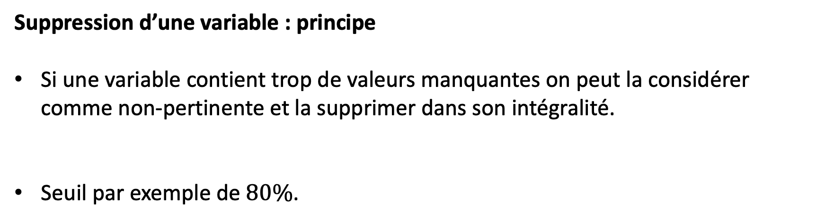
2. Nettoyage des données.
Suppression d’une variable : principe
Si une variable contient trop de valeurs manquantes on peut la considérer comme non-pertinente et la supprimer dans son intégralité.
Seuil par exemple de $80\%$.

Slide 39
2. Nettoyage des données.
Imputation : principe
On peut remplacer les valeurs manquantes d’une variable par des valeurs sensées les substituer au mieux :
Moyenne
Médiane
Mode
Utilisation d’estimateurs (régression linéaire, plus proches voisins, etc.)
Technique utilisée dans le cas MA.
Notes:
On devrait parler en toute rigueur d’imputation simple. D’autres techniques plus sophistiquées existent mais sortent du cadre de ce cours.
On reviendra sur ces estimateurs dans le cours 4MLSP.

Slide 40
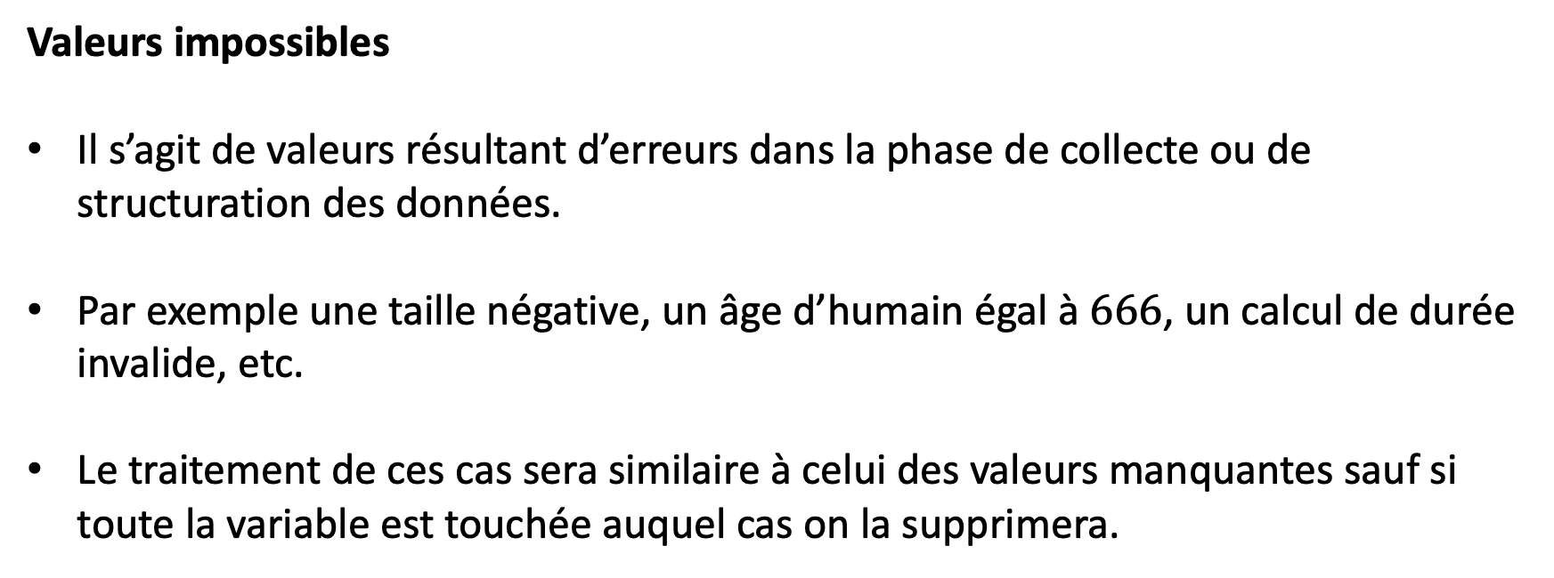
2. Nettoyage des données.
Valeurs impossibles
Il s’agit de valeurs résultant d’erreurs dans la phase de collecte ou de structuration des données.
Par exemple une taille négative, un âge d’humain égal à $666$, un calcul de durée invalide, etc.
Le traitement de ces cas sera similaire à celui des valeurs manquantes sauf si toute la variable est touchée auquel cas on la supprimera.

Slide 41
2. Nettoyage des données.
Valeurs incohérentes
Il s’agit de valeurs existantes et valides mais présentant des erreurs de cohérence dans leurs expressions.
Par exemple un prix exprimé dans plusieurs systèmes monétaires, une taille mesurée dans différentes unités, les modalités d’une variable qualitative différemment orthographiées, etc.
Il convient alors de standardiser les valeurs problématiques.
Notes:
Il s’agit plus ou moins d’un travail manuel et très fastidieux.
Souvent un problème de minuscules/majuscules dans le cas de variables qualitatives.

Slide 42
2. Nettoyage des données.
Observations en double
Un dataset peut contenir des observations dont les valeurs sont strictement identiques pour chacune des variables.
Deux cas de figure :
Il s’agit de réels doublons, i.e. une observation enregistrée plusieurs fois, auquel cas on ne garde qu’un exemplaire.
Il s’agit d’une coïncidence, i.e. plusieurs observations différentes ayant les mêmes valeurs, auquel cas on les conserve toutes.
Notes:
Ce problème provient régulièrement lors de la fusion de deux datasets.

Slide 43

2. Nettoyage des données.
Types incorrects
Problèmes de formatage pour des types de données spécifiques (par exemple pour les dates et heures).
Types mal interprétés lors de l’import d’un dataset via un outil (variable qualitative au lieu de quantitative par exemple).

Slide 44
2. Nettoyage des données.

Slide 45


